Slide 1


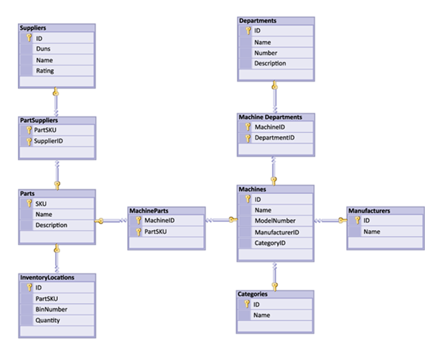


Добавяне (Вмъкване) на данни със SQL
Бази от данни
Учителски екип
Обучение за ИТ кариера
https://it-kariera.mon.bg/e-learning/

Slide 2


Съдържание
Запис на данни в таблица с INSERT
Със стойности
С указване на колони
Създаване на таблици от резултат на SELECT

Slide 3
Вмъкване на данни
Стойности за всички колони
SQL команда INSERT
Масиви от данни могат да бъдат записани в една заявка, разделени със запетая
INSERT INTO `towns` VALUES (33, 'Paris');
Указват се колоните
INSERT INTO projects(`name`, `start_date`)
VALUES ('Reflective Jacket', NOW())
INSERT INTO `employees_projects`
VALUES (229, 1),
(229, 2),
(229, 3), …

Slide 4
Вмъкване на данни(2)
Вие може да използвате съществуващи записи за създаване на нова таблица
Или в съществуваща табилца
Ново име на таблица
CREATE TABLE `customer_contacts`
AS SELECT `customer_id`, `first_name`, `email`, `phone`
FROM `customers`;
Съществуващ източник
Списък от колони
INSERT INTO projects(name, start_date)
SELECT CONCAT(name,' ', ' Restructuring'), NOW()
FROM departments;

Slide 5


Обобщение
С команда INSERT в SQL можем да добавяме записи
С директно вмъкване
С указване на колони и съответни стойности (подобно на асоциативни масиви)
Можем да създаваме цели таблици
с резултат от SELECT

Slide 6
Добавяне (Вмъкване) на данни със SQL
https://it-kariera.mon.bg/e-learning/

Slide 7

Лиценз
Настоящият курс (слайдове, примери, видео, задачи и др.) се разпространяват под свободен лиценз "Creative Commons Attribution-NonCommercial-ShareAlike 4.0 International"
Благодарности: настоящият материал може да съдържа части от следните източници
Книга "Основи на програмирането със C#" от Светлин Наков и колектив с лиценз CC-BY-SA

